Slide 1
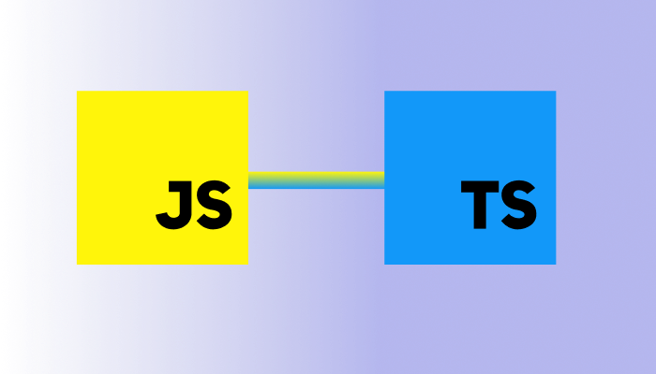

Org. De Lenguajes y Compiladores 1
Laboratorio 2

Slide 2
Aux. José Puac
puac235@gmail.com
[OLC1]DUDA
Miércoles: 3:40 – 5:20
Meet Temporal

Slide 3


Ponderación del Laboratorio
40 Puntos de Zona.
2 Proyectos (45 pts / 55 pts)

Slide 4
Consejos para el curso / para la carrera / para la vida.
Instalar la última versión de los programas.
Probar el entregable de los proyectos.
Saber qué utilizaste.
Iniciar los proyectos con anticipación.
Resolver el máximo de dudas.
Ir por el 100.
Nunca rendirse.

Slide 5
ÉXITOS EN EL CURSO!

Slide 6
Python
Introducción al un potente lenguaje

Slide 7
¿Qué es Python?
Lenguaje de programación
Orientado a objetos
Multiplataforma
Sencillo
Gratuito
Infinidad de librerías para cualquier uso.
Interpretado
Auge

Slide 8
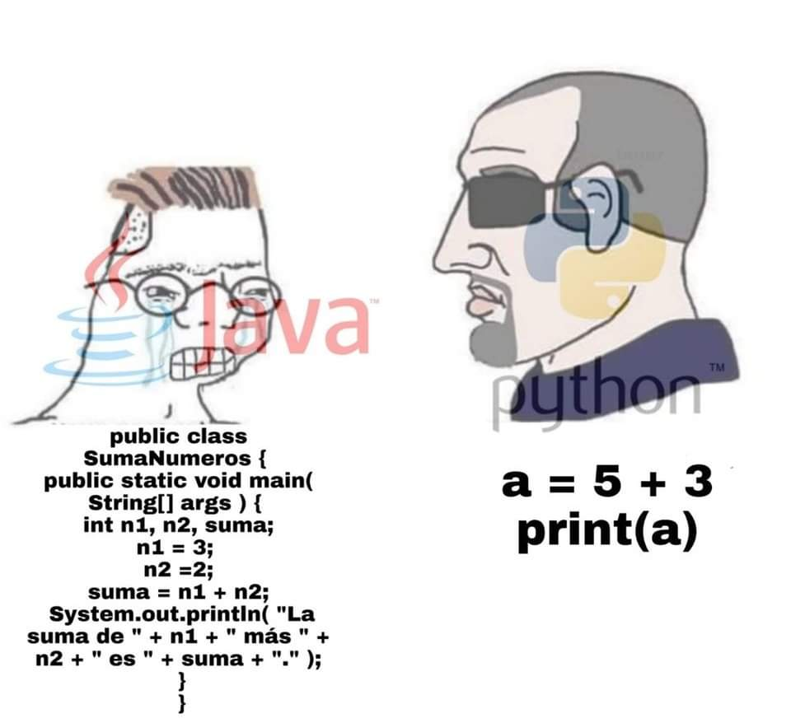

Slide 9
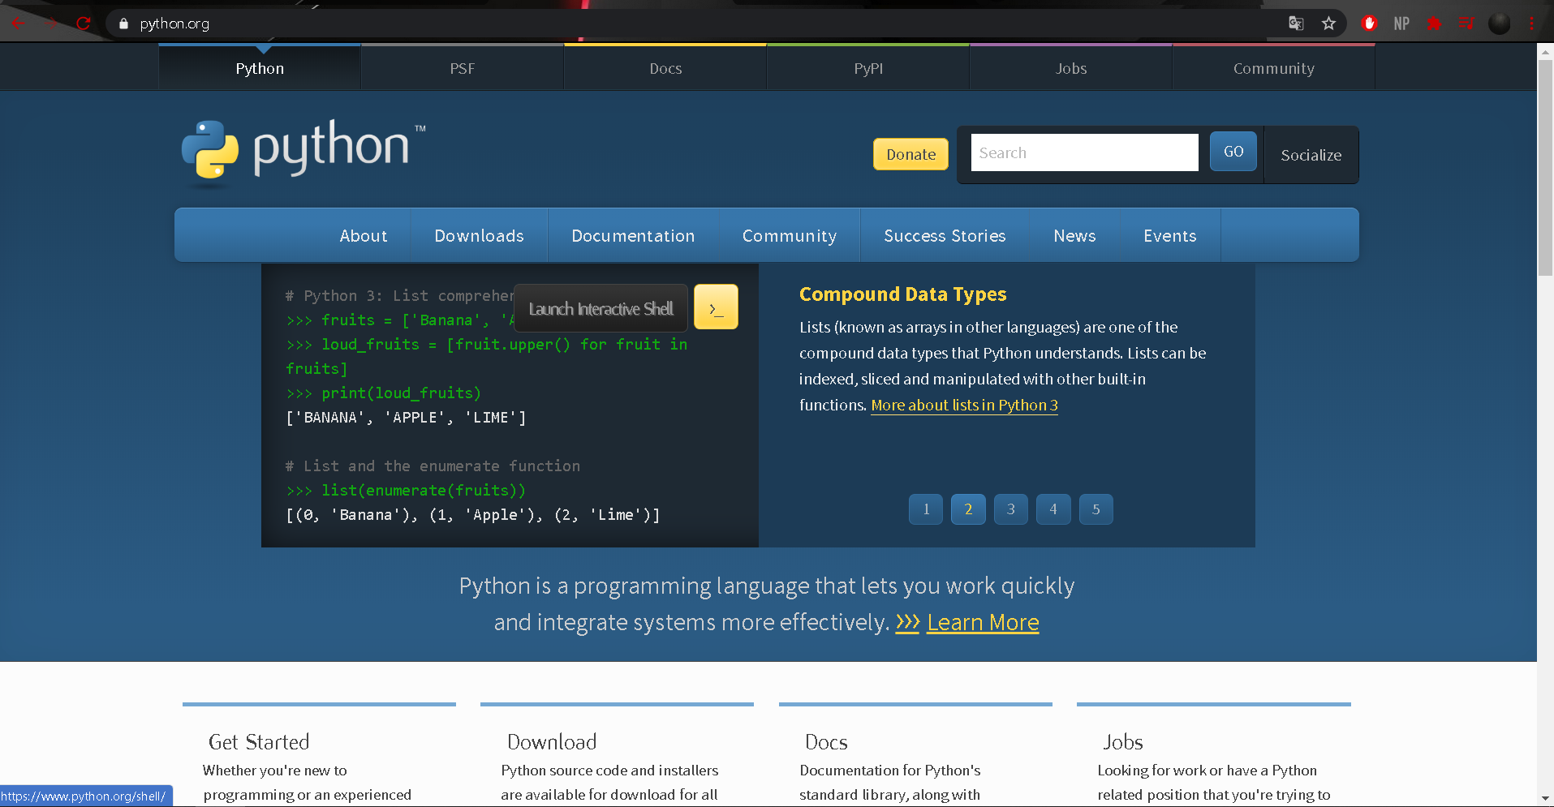

Slide 10
TKINTER
Componentes principales:
Buttons
Labels
Frames
FileDialog
ScrolledText
Es la interfaz estándar que posee Python basada en Tk GUI.
Utilizada para realizar aplicaciones locales en Python que necesitan de una interfaz gráfica para su manejo.

Slide 11

¿Dudas?

Slide 12
Gracias por su atención!
Links de referencia:
Colores:
http://www.science.smith.edu/dftwiki/index.php/File:TkInterColorCharts.png
Python:
https://www.python.org/
Curso Python:
https://www.sololearn.com/Play/Python#
Tkinter con Clases:
https://www.youtube.com/watch?v=IYHJRnVOFlw&list=PL6gx4Cwl9DGBwibXFtPtflztSNPGuIB_d&index=8

